Slide 1
Kimi K3 A3FD 参数扫描实验
Spec 1+3 / Spec 1+7 · 单 core L1.5 带宽 · monotonic envelope + 独立搜索
代表工况 TPOT
五层联合仿真
FFN 服务
预取 SRAM
1.0705 ms
257.268 us
1.329 us
3.5 MB
最低点：2000 GB/s/core · TP8/128k
4 层 KDA + 1 层 MLA
单次独立映射服务时延
每 core 可用于权重预取
工况 | FFN服务 (μs) | 五层时延 (μs) | ITL (ms) | TPOT (ms/token) | 预取SRAM (MB)
2000 GB/s/core · TP8/128k | 1.329 | 257.268 | 6.0966 | 1.0705 | 3.5
FFN 服务时延来自独立映射结果，并按五层服务节点注入联合仿真。
TPOT 使用通用 metrics 口径从五层 KDA/MLA 外推，并加入配置中的投机开销与接受率。

Slide 2
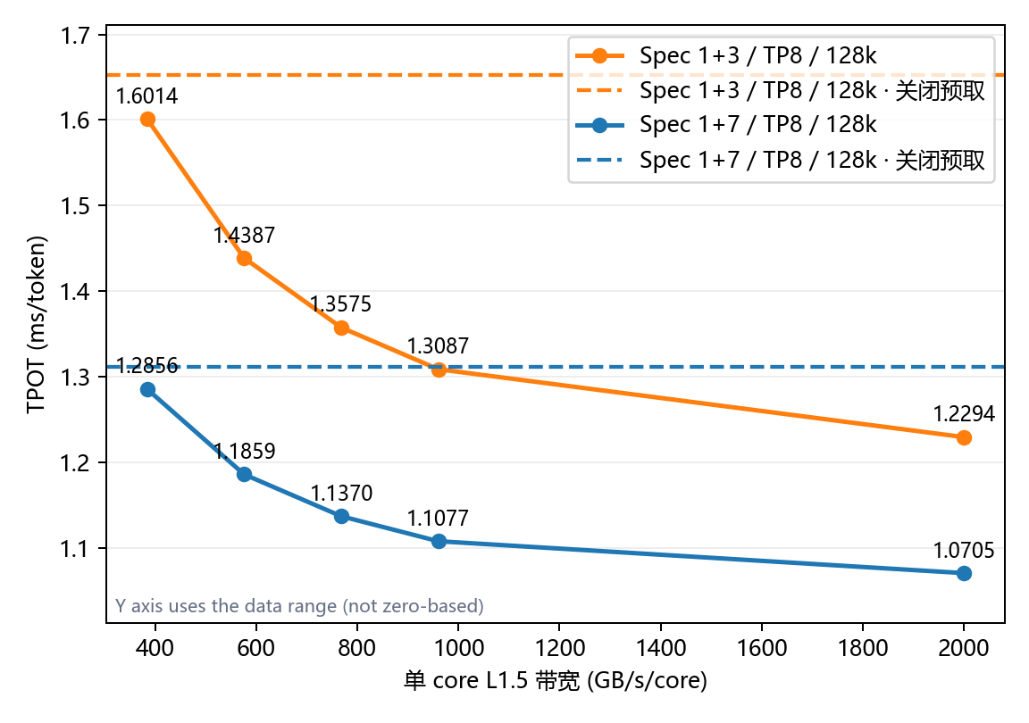
单 core L1.5 带宽扫描：最佳点 TPOT 1.0705 ms/token
横轴为该组扫描参数；其他配置保持不变
Spec | 单 core L1.5 带宽 | TPOT (ms/token) | 五层总时延 (μs) | 五层FFN (μs) | DRAM exposed (μs) | 断点 (次)
1+3 | 关闭预取 · TP8/128k | 1.6526 | 246.730 | 7.868 | 8.878 | 89
1+3 | 384 GB/s/core | 1.6014 | 237.154 | 6.864 | 0.607 | 37
1+3 | 576 GB/s/core | 1.4387 | 208.456 | 6.649 | 1.643 | 8
1+3 | 768 GB/s/core | 1.3575 | 194.885 | 6.648 | 3.171 | 8
1+3 | 960 GB/s/core | 1.3087 | 187.101 | 6.647 | 4.204 | 8
1+3 | 2000 GB/s/core | 1.2294 | 174.695 | 6.646 | 5.994 | 8
1+7 | 关闭预取 · TP8/128k | 1.3114 | 327.753 | 7.868 | 8.281 | 89
1+7 | 384 GB/s/core | 1.2856 | 319.722 | 6.864 | 1.214 | 46
1+7 | 576 GB/s/core | 1.1859 | 289.480 | 6.649 | 1.248 | 22
1+7 | 768 GB/s/core | 1.1370 | 275.896 | 6.648 | 2.744 | 14
1+7 | 960 GB/s/core | 1.1077 | 267.795 | 6.647 | 3.670 | 12
1+7 | 2000 GB/s/core | 1.0705 | 257.268 | 6.646 | 4.194 | 12
表中 DRAM exposed 为逐算子 max(0, visible DRAM − max(SRAM, compute)) 的五层求和。
该组使用 monotonic envelope：同时保留独立搜索结果，并回放既有路径选择非退化包络。 关闭预取为相同硬件条件下的独立搜索对照，不属于该包络。

Slide 3
Spec 1+3 时间拆分：ATTN_LPU、FFN_LPU、DV 与 UB 通信
时间单位为 μs，括号为该项 / total；compute、NOC 与存储服务可重叠
工况 | 总时间 | ATTN_LPU | ATTN_LPU | ATTN_LPU | ATTN_LPU | ATTN_LPU | ATTN_LPU | ATTN_LPU | ATTN_LPU
 | total (μs) | Cube compute (μs) | Vector compute (μs) | NOC (μs) | DRAM total (μs) | L1.5 total (μs) | L1 total (μs) | DRAM exposed (μs) | breaks (次)
关闭预取 | 246.730 | 20.341 (8.2%) | 9.037 (3.7%) | 13.959 (5.7%) | 107.604 (43.6%) | 92.619 (37.5%) | 22.981 (9.3%) | 8.878 (3.6%) | 89
384 GB/s | 237.154 | 20.320 (8.6%) | 8.830 (3.7%) | 14.100 (5.9%) | 102.519 (43.2%) | 92.735 (39.1%) | 22.946 (9.7%) | 0.607 (0.3%) | 37
576 GB/s | 208.456 | 20.336 (9.8%) | 8.906 (4.3%) | 14.558 (7.0%) | 99.683 (47.8%) | 61.866 (29.7%) | 22.947 (11.0%) | 1.643 (0.8%) | 8
768 GB/s | 194.885 | 20.352 (10.4%) | 8.806 (4.5%) | 14.571 (7.5%) | 99.828 (51.2%) | 46.472 (23.8%) | 22.972 (11.8%) | 3.171 (1.6%) | 8
960 GB/s | 187.101 | 20.424 (10.9%) | 8.709 (4.7%) | 14.770 (7.9%) | 100.075 (53.5%) | 37.276 (19.9%) | 22.995 (12.3%) | 4.204 (2.2%) | 8
2000 GB/s | 174.695 | 20.457 (11.7%) | 9.018 (5.2%) | 14.960 (8.6%) | 100.049 (57.3%) | 17.888 (10.2%) | 22.148 (12.7%) | 5.994 (3.4%) | 8
工况 | FFN_LPU | FFN_LPU | FFN_LPU | FFN_LPU | FFN_LPU | DV | UB通信 | UB通信 | UB通信 | 层类型 | 层类型 | 结果指标
 | compute (μs) | NOC (μs) | DRAM total (μs) | L1.5 total (μs) | L1 total (μs) | compute (μs) | TP通信 (μs) | dispatch/combine (μs) | LPU-DV通信 (μs) | KDA avg (μs) | MLA avg (μs) | TPOT (μs/token)
关闭预取 | 5.840 (2.4%) | 0.384 (0.2%) | 7.281 (3.0%) | 6.281 (2.5%) | 1.516 (0.6%) | 52.710 (21.4%) | 7.595 (3.1%) | 28.928 (11.7%) | 27.148 (11.0%) | 38.385 | 93.118 | 1652.628
384 GB/s | 5.840 (2.5%) | 0.384 (0.2%) | 6.281 (2.6%) | 6.281 (2.6%) | 1.516 (0.6%) | 52.710 (22.2%) | 7.595 (3.2%) | 28.928 (12.2%) | 27.148 (11.4%) | 36.397 | 91.493 | 1601.406
576 GB/s | 5.840 (2.8%) | 0.384 (0.2%) | 6.281 (3.0%) | 4.188 (2.0%) | 1.516 (0.7%) | 52.710 (25.3%) | 7.595 (3.6%) | 28.928 (13.9%) | 27.148 (13.0%) | 30.194 | 86.012 | 1438.689
768 GB/s | 5.840 (3.0%) | 0.384 (0.2%) | 6.281 (3.2%) | 3.141 (1.6%) | 1.516 (0.8%) | 52.710 (27.0%) | 7.595 (3.9%) | 28.928 (14.8%) | 27.148 (13.9%) | 27.104 | 83.260 | 1357.489
960 GB/s | 5.840 (3.1%) | 0.384 (0.2%) | 6.281 (3.4%) | 2.513 (1.3%) | 1.516 (0.8%) | 52.710 (28.2%) | 7.595 (4.1%) | 28.928 (15.5%) | 27.148 (14.5%) | 25.242 | 81.626 | 1308.732
2000 GB/s | 5.840 (3.3%) | 0.384 (0.2%) | 6.281 (3.6%) | 1.206 (0.7%) | 1.516 (0.9%) | 52.710 (30.2%) | 7.595 (4.3%) | 28.928 (16.6%) | 27.148 (15.5%) | 22.202 | 78.995 | 1229.385
FFN_LPU 四项由单次服务原始算子明细逐项求和，并按联合图中的服务次数展开。
KDA avg / MLA avg 使用当前 TPOT 估算器的 warm-up 后层类型均值。

Slide 4
Spec 1+7 时间拆分：ATTN_LPU、FFN_LPU、DV 与 UB 通信
时间单位为 μs，括号为该项 / total；compute、NOC 与存储服务可重叠
工况 | 总时间 | ATTN_LPU | ATTN_LPU | ATTN_LPU | ATTN_LPU | ATTN_LPU | ATTN_LPU | ATTN_LPU | ATTN_LPU
 | total (μs) | Cube compute (μs) | Vector compute (μs) | NOC (μs) | DRAM total (μs) | L1.5 total (μs) | L1 total (μs) | DRAM exposed (μs) | breaks (次)
关闭预取 | 327.753 | 20.347 (6.2%) | 17.509 (5.3%) | 24.735 (7.5%) | 113.704 (34.7%) | 92.641 (28.3%) | 28.380 (8.7%) | 8.281 (2.5%) | 89
384 GB/s | 319.722 | 20.341 (6.4%) | 17.513 (5.5%) | 24.946 (7.8%) | 109.749 (34.3%) | 92.986 (29.1%) | 28.447 (8.9%) | 1.214 (0.4%) | 46
576 GB/s | 289.480 | 20.368 (7.0%) | 17.427 (6.0%) | 24.987 (8.6%) | 107.362 (37.1%) | 61.999 (21.4%) | 28.398 (9.8%) | 1.248 (0.4%) | 22
768 GB/s | 275.896 | 20.368 (7.4%) | 17.427 (6.3%) | 24.994 (9.1%) | 106.562 (38.6%) | 46.500 (16.9%) | 28.398 (10.3%) | 2.744 (1.0%) | 14
960 GB/s | 267.795 | 20.368 (7.6%) | 17.427 (6.5%) | 25.023 (9.3%) | 106.362 (39.7%) | 37.200 (13.9%) | 28.398 (10.6%) | 3.670 (1.4%) | 12
2000 GB/s | 257.268 | 20.665 (8.0%) | 17.227 (6.7%) | 25.813 (10.0%) | 107.697 (41.9%) | 18.112 (7.0%) | 26.811 (10.4%) | 4.194 (1.6%) | 12
工况 | FFN_LPU | FFN_LPU | FFN_LPU | FFN_LPU | FFN_LPU | DV | UB通信 | UB通信 | UB通信 | 层类型 | 层类型 | 结果指标
 | compute (μs) | NOC (μs) | DRAM total (μs) | L1.5 total (μs) | L1 total (μs) | compute (μs) | TP通信 (μs) | dispatch/combine (μs) | LPU-DV通信 (μs) | KDA avg (μs) | MLA avg (μs) | TPOT (μs/token)
关闭预取 | 5.840 (1.8%) | 0.384 (0.1%) | 7.281 (2.2%) | 6.281 (1.9%) | 1.516 (0.5%) | 103.400 (31.5%) | 10.190 (3.1%) | 34.943 (10.7%) | 30.200 (9.2%) | 44.256 | 150.632 | 1311.391
384 GB/s | 5.840 (1.8%) | 0.384 (0.1%) | 6.281 (2.0%) | 6.281 (2.0%) | 1.516 (0.5%) | 103.400 (32.3%) | 10.190 (3.2%) | 34.943 (10.9%) | 30.200 (9.4%) | 42.650 | 149.132 | 1285.617
576 GB/s | 5.840 (2.0%) | 0.384 (0.1%) | 6.281 (2.2%) | 4.188 (1.4%) | 1.516 (0.5%) | 103.400 (35.7%) | 10.190 (3.5%) | 34.943 (12.1%) | 30.200 (10.4%) | 36.320 | 143.666 | 1185.892
768 GB/s | 5.840 (2.1%) | 0.384 (0.1%) | 6.281 (2.3%) | 3.141 (1.1%) | 1.516 (0.5%) | 103.400 (37.5%) | 10.190 (3.7%) | 34.943 (12.7%) | 30.200 (10.9%) | 33.229 | 140.946 | 1136.983
960 GB/s | 5.840 (2.2%) | 0.384 (0.1%) | 6.281 (2.3%) | 2.513 (0.9%) | 1.516 (0.6%) | 103.400 (38.6%) | 10.190 (3.8%) | 34.943 (13.0%) | 30.200 (11.3%) | 31.374 | 139.338 | 1107.741
2000 GB/s | 5.840 (2.3%) | 0.384 (0.1%) | 6.281 (2.4%) | 1.206 (0.5%) | 1.516 (0.6%) | 103.400 (40.2%) | 10.190 (4.0%) | 34.943 (13.6%) | 30.200 (11.7%) | 28.889 | 137.637 | 1070.464
FFN_LPU 四项由单次服务原始算子明细逐项求和，并按联合图中的服务次数展开。
KDA avg / MLA avg 使用当前 TPOT 估算器的 warm-up 后层类型均值。

Slide 5
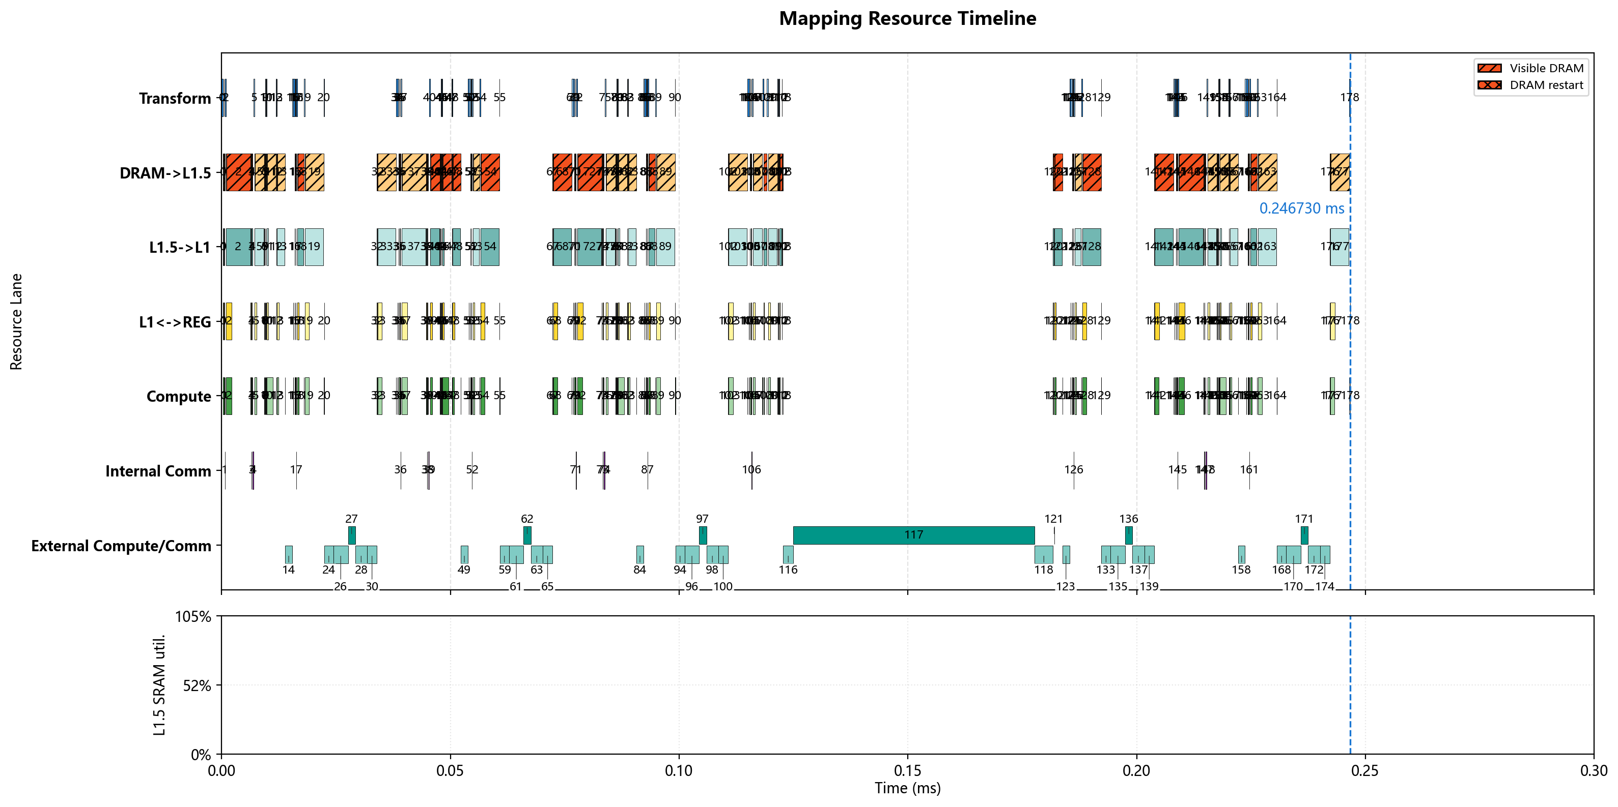
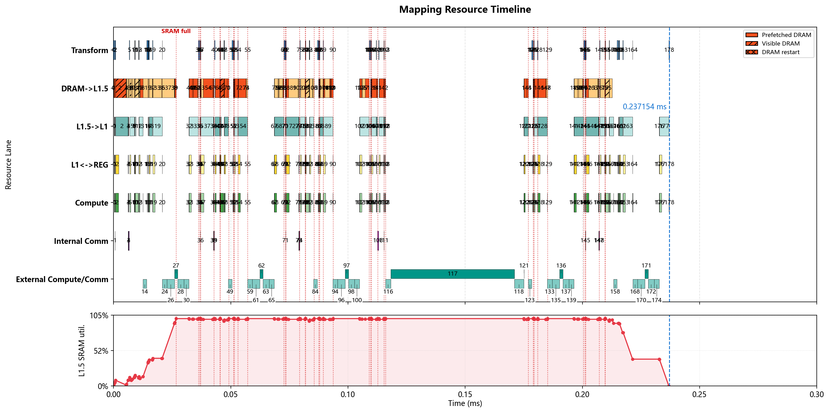
Spec 1+3 单 core L1.5 带宽：联合泳道对比（1/2）
左侧 关闭预取 · TP8/128k；右侧 384 GB/s/core · TP8/128k；端点为 monotonic envelope 最终选中结果
关闭预取 · TP8/128k
384 GB/s/core · TP8/128k
工况 | 五层 (μs) | 五层FFN (μs) | DRAM exposed (μs) | 断点 | TPOT (ms/token)
关闭预取 · TP8/128k | 246.730 | 7.868 | 8.878 | 89 | 1.6526
384 GB/s/core · TP8/128k | 237.154 | 6.864 | 0.607 | 37 | 1.6014
同为 384 GB/s/core：左侧关闭跨算子异步预取，右侧开启；两者均保留算子内部同步 tile 流水。

Slide 6
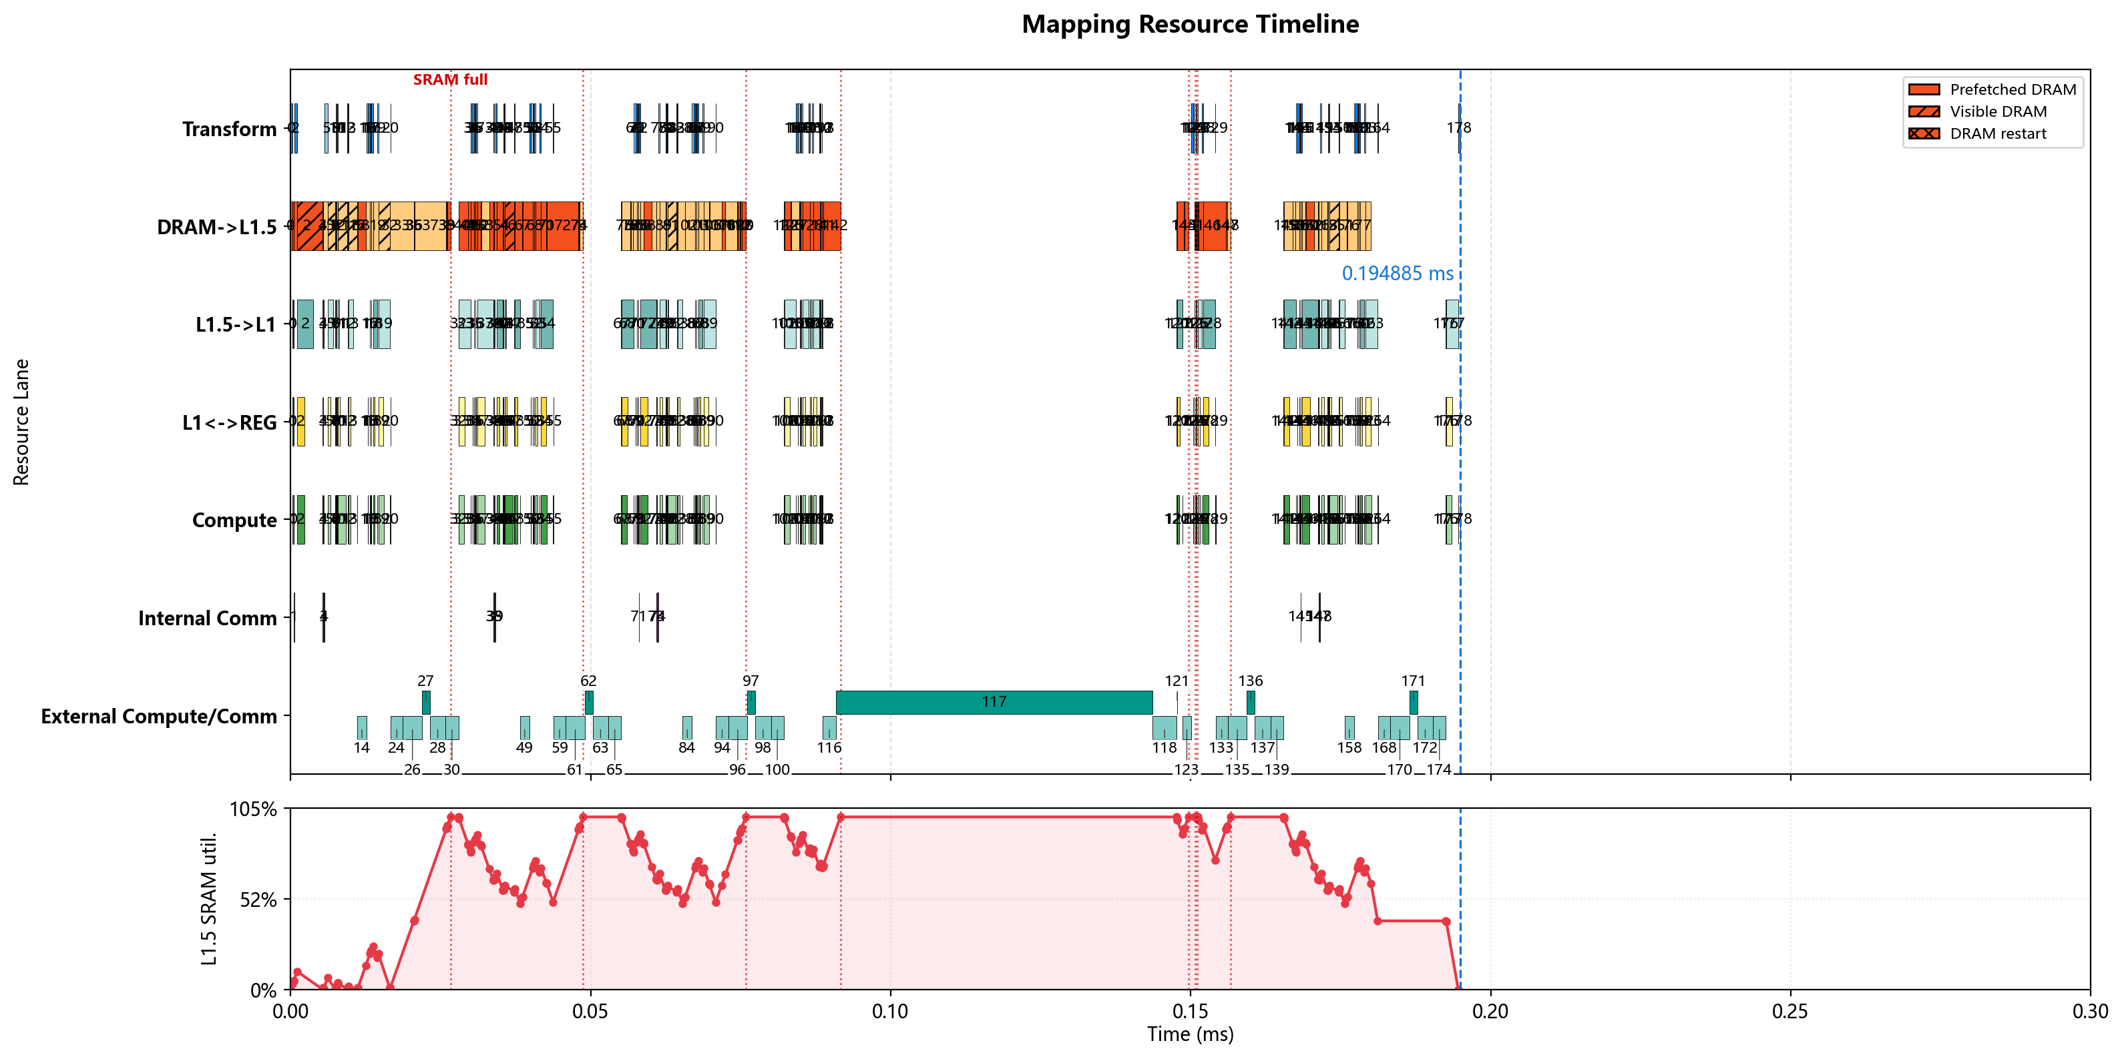
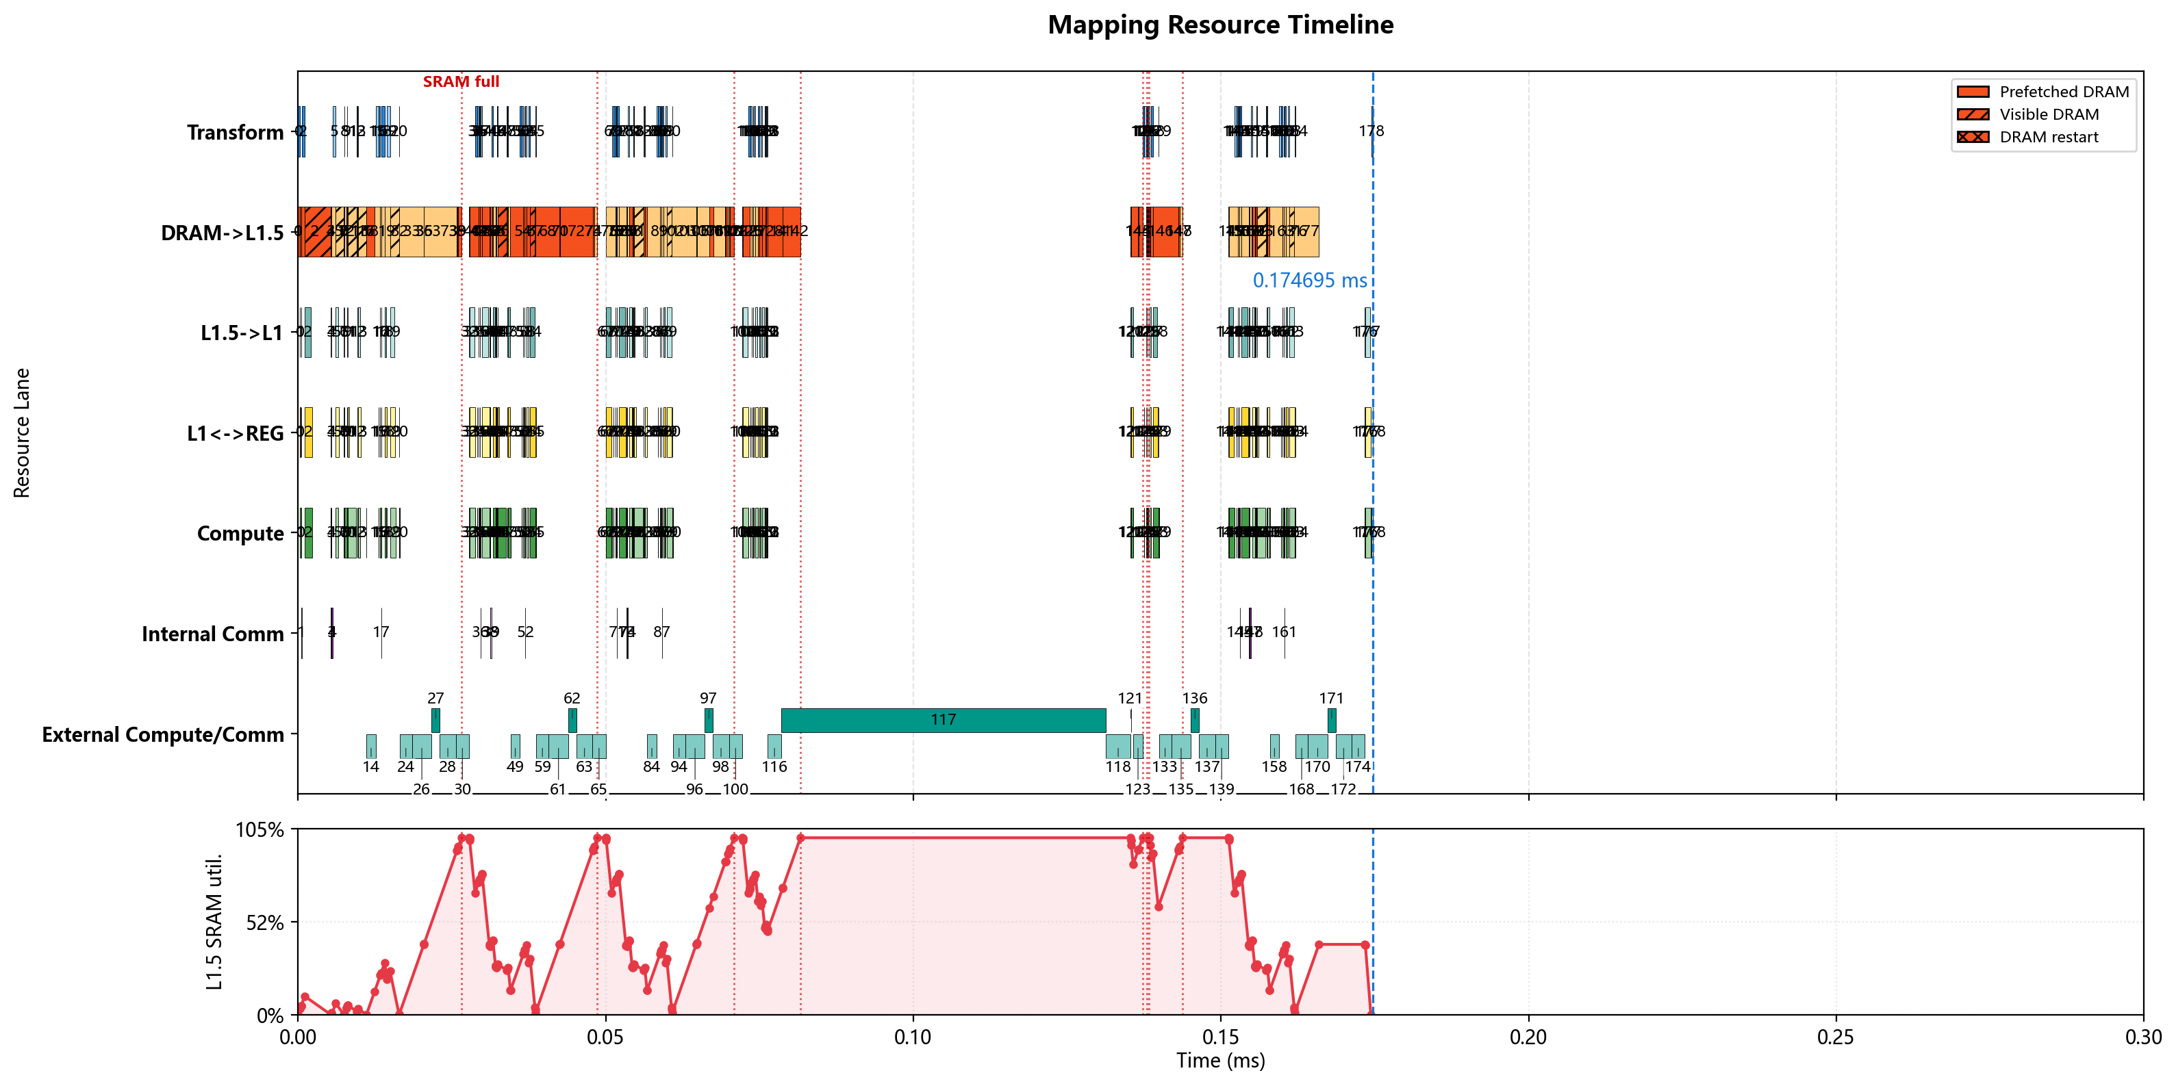
Spec 1+3 单 core L1.5 带宽：联合泳道对比（2/2）
左侧 768 GB/s/core · TP8/128k；右侧 2000 GB/s/core · TP8/128k；端点为 monotonic envelope 最终选中结果
768 GB/s/core · TP8/128k
2000 GB/s/core · TP8/128k
工况 | 五层 (μs) | 五层FFN (μs) | DRAM exposed (μs) | 断点 | TPOT (ms/token)
768 GB/s/core · TP8/128k | 194.885 | 6.648 | 3.171 | 8 | 1.3575
2000 GB/s/core · TP8/128k | 174.695 | 6.646 | 5.994 | 8 | 1.2294
两侧均开启预取，只比较 768 与 2000 GB/s/core 的 L1.5→L1 带宽。

Slide 7
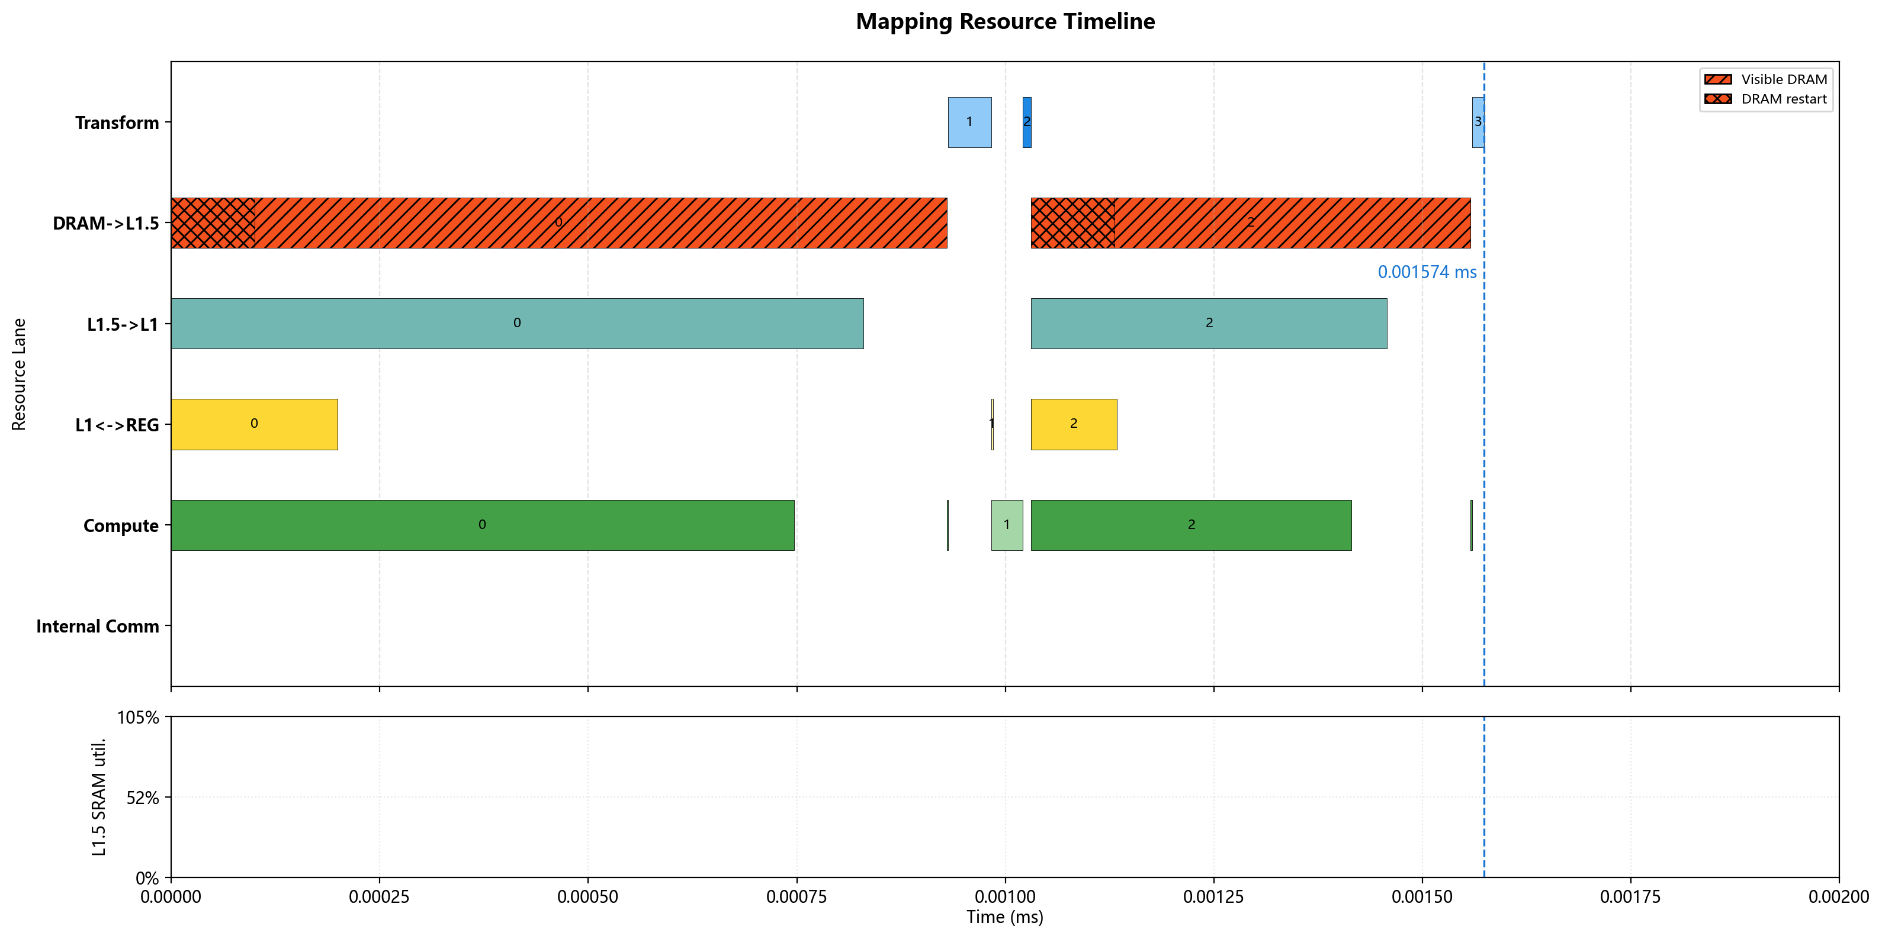
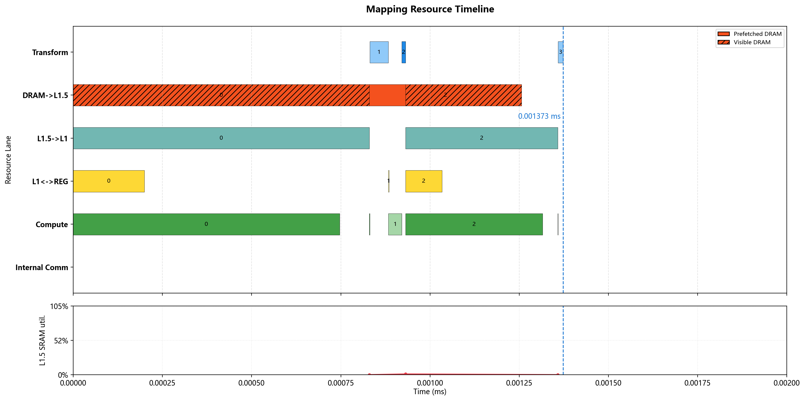
Spec 1+3 单 core L1.5 带宽端点：FFN 服务独立映射
同为 384 GB/s/core，仅切换异步预取；按 mapper 绝对时间由当前 FFN CSV/trace 重画。
关闭预取 · TP8/128k
384 GB/s/core · TP8/128k
工况 | 单次FFN服务 (μs) | 五层FFN总耗时 (μs) | FFN compute总和 (μs) | FFN NOC总和 (μs) | FFN DRAM total (μs) | FFN L1.5 total (μs) | FFN L1 total (μs)
关闭预取 · TP8/128k | 1.574 | 7.868 | 5.840 | 0.384 | 7.281 | 6.281 | 1.516
384 GB/s/core · TP8/128k | 1.373 | 6.864 | 5.840 | 0.384 | 6.281 | 6.281 | 1.516
关闭预取表示没有跨算子的异步权重预取；算子内部 L2→L1.5→L1 tile 流水仍按因果关系重放。
四项资源时间为五层服务次数展开后的直接求和，可彼此重叠，不相加重建墙钟时延。

Slide 8
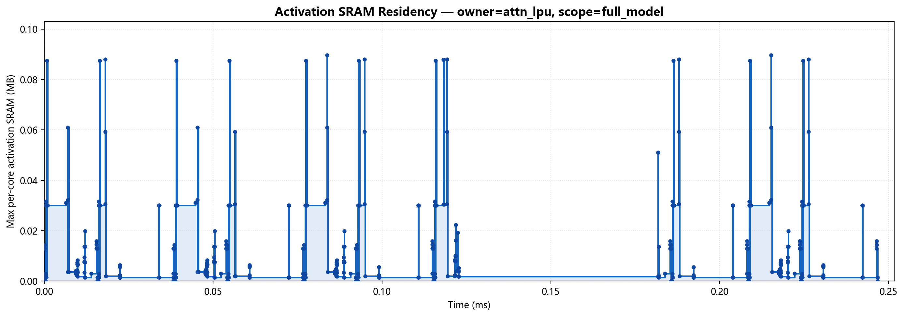
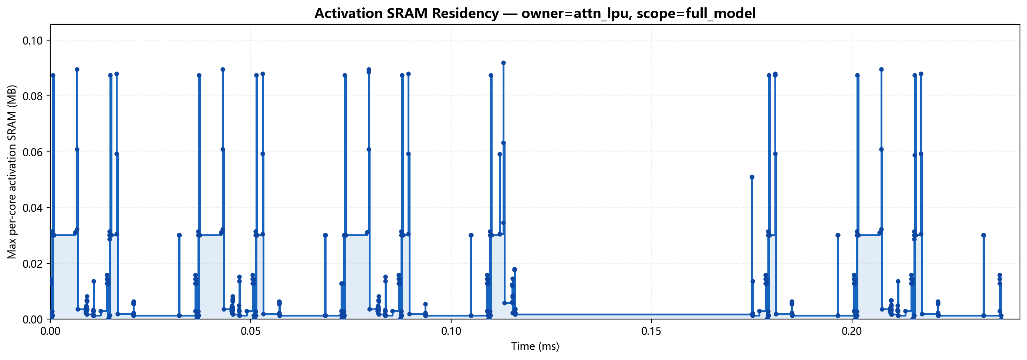
Spec 1+3 单 core L1.5 带宽端点：Activation SRAM 占用
与联合、FFN 页采用同一对工况；曲线由当前 activation trace 重画
关闭预取 · TP8/128k
384 GB/s/core · TP8/128k
工况 | Activation buffer (MB/core) | 五层 (μs) | TPOT (ms/token)
关闭预取 · TP8/128k | 0.500 | 246.730 | 1.6526
384 GB/s/core · TP8/128k | 0.500 | 237.154 | 1.6014
该图只展示 activation/resident SRAM；权重预取缓冲区由 L1.5 trace 单独审计。

Slide 9
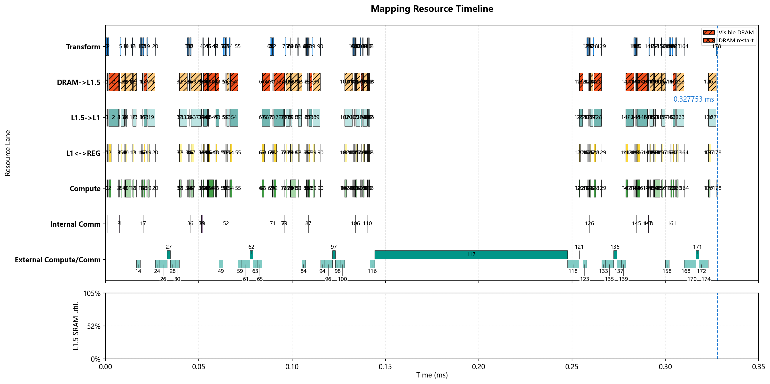
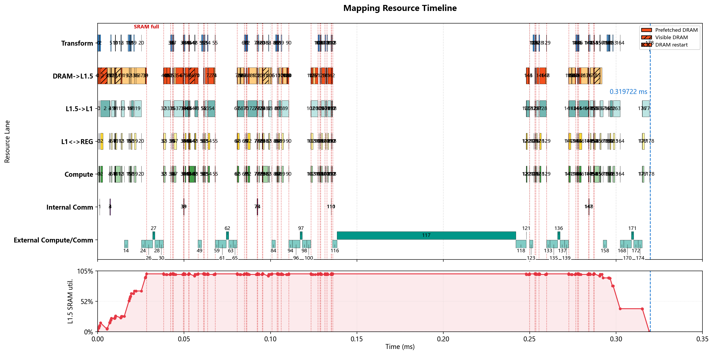
Spec 1+7 单 core L1.5 带宽：联合泳道对比（1/2）
左侧 关闭预取 · TP8/128k；右侧 384 GB/s/core · TP8/128k；端点为 monotonic envelope 最终选中结果
关闭预取 · TP8/128k
384 GB/s/core · TP8/128k
工况 | 五层 (μs) | 五层FFN (μs) | DRAM exposed (μs) | 断点 | TPOT (ms/token)
关闭预取 · TP8/128k | 327.753 | 7.868 | 8.281 | 89 | 1.3114
384 GB/s/core · TP8/128k | 319.722 | 6.864 | 1.214 | 46 | 1.2856
同为 384 GB/s/core：左侧关闭跨算子异步预取，右侧开启；两者均保留算子内部同步 tile 流水。

Slide 10
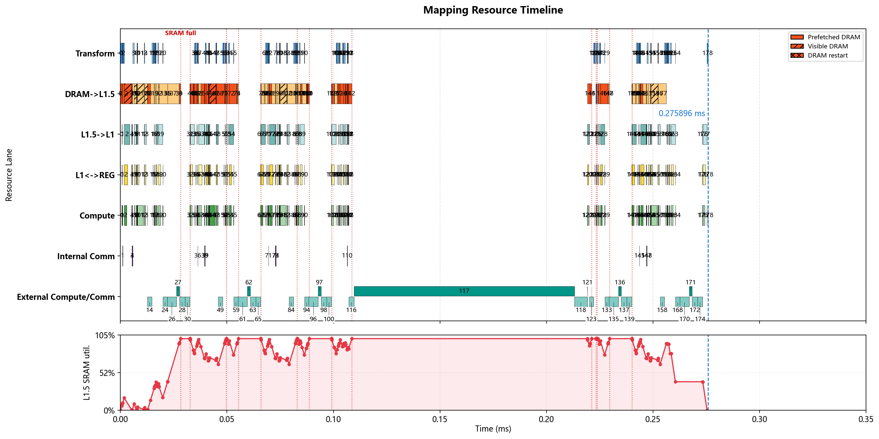
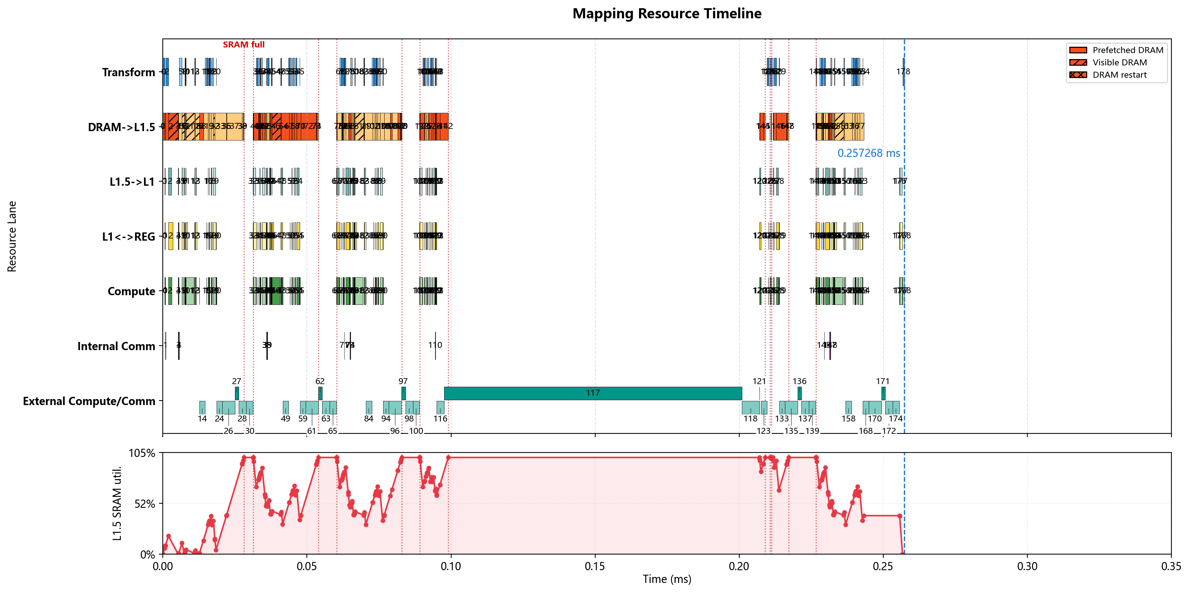
Spec 1+7 单 core L1.5 带宽：联合泳道对比（2/2）
左侧 768 GB/s/core · TP8/128k；右侧 2000 GB/s/core · TP8/128k；端点为 monotonic envelope 最终选中结果
768 GB/s/core · TP8/128k
2000 GB/s/core · TP8/128k
工况 | 五层 (μs) | 五层FFN (μs) | DRAM exposed (μs) | 断点 | TPOT (ms/token)
768 GB/s/core · TP8/128k | 275.896 | 6.648 | 2.744 | 14 | 1.1370
2000 GB/s/core · TP8/128k | 257.268 | 6.646 | 4.194 | 12 | 1.0705
两侧均开启预取，只比较 768 与 2000 GB/s/core 的 L1.5→L1 带宽。

Slide 11
Spec 1+7 单 core L1.5 带宽端点：FFN 服务独立映射
同为 384 GB/s/core，仅切换异步预取；按 mapper 绝对时间由当前 FFN CSV/trace 重画。
关闭预取 · TP8/128k
384 GB/s/core · TP8/128k
工况 | 单次FFN服务 (μs) | 五层FFN总耗时 (μs) | FFN compute总和 (μs) | FFN NOC总和 (μs) | FFN DRAM total (μs) | FFN L1.5 total (μs) | FFN L1 total (μs)
关闭预取 · TP8/128k | 1.574 | 7.868 | 5.840 | 0.384 | 7.281 | 6.281 | 1.516
384 GB/s/core · TP8/128k | 1.373 | 6.864 | 5.840 | 0.384 | 6.281 | 6.281 | 1.516
关闭预取表示没有跨算子的异步权重预取；算子内部 L2→L1.5→L1 tile 流水仍按因果关系重放。
四项资源时间为五层服务次数展开后的直接求和，可彼此重叠，不相加重建墙钟时延。

Slide 12
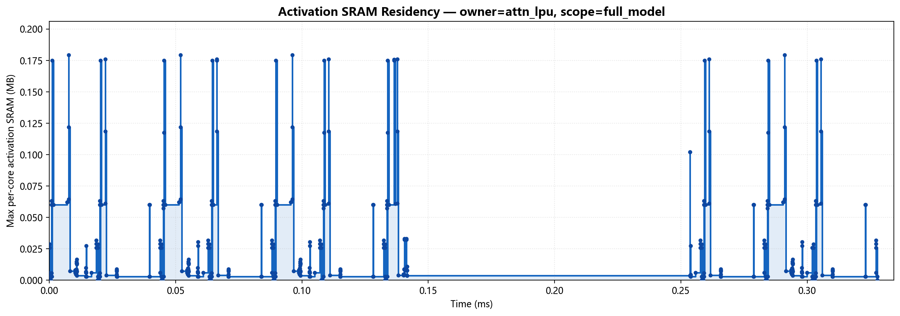

Spec 1+7 单 core L1.5 带宽端点：Activation SRAM 占用
与联合、FFN 页采用同一对工况；曲线由当前 activation trace 重画
关闭预取 · TP8/128k
384 GB/s/core · TP8/128k
工况 | Activation buffer (MB/core) | 五层 (μs) | TPOT (ms/token)
关闭预取 · TP8/128k | 0.500 | 327.753 | 1.3114
384 GB/s/core · TP8/128k | 0.500 | 319.722 | 1.2856
该图只展示 activation/resident SRAM；权重预取缓冲区由 L1.5 trace 单独审计。

Slide 13
结论：本次最低 TPOT 工况为 2000 GB/s/core · TP8/128k，1.0705 ms/token
结论只覆盖本结果目录包含的模型、上下文、硬件设置与已记录搜索结果
关键路径：2000 GB/s/core · TP8/128k 五层总时延 257.268 μs，其中四层 KDA 119.631 μs、一层 MLA 137.637 μs。
单 core L1.5 带宽，Spec 1+3 / TP8 / 128k：384 GB/s/core · TP8/128k→2000 GB/s/core · TP8/128k，TPOT 1.6014→1.2294 ms/token（-23.23%）。
独立搜索属于启发式结果，不能据此证明全局最优；有序内存 sweep 默认另存 monotonic envelope 结果。
自动产物 | 用途
PPT紧凑数据表 | 逐工况关键路径、资源总量、暴露时间与 TPOT
报告数据 | PPT页面和结论的可审计输入
趋势图与代表泳道 | 逐组 sweep 趋势和端点时序核对

Slide 14
最终实验条件：模型、搜索与产物策略
该清单与运行前确认使用同一份权威数据
条件 | 取值
模型 / preset | kimi_k3 / l15-bandwidth-sweep
Spec / context | spec3, spec7 / 128k
采样层 / 调度 | 5 layers / early-q
搜索 | diverse；beam=128, bucket=2, ratio=0.5
各组实际 Sweep 搜索 | l15_bandwidth_sweep=monotonic
并发 / 复用校验 | workers=2；复用与汇总均要求 manifest/条件指纹完全一致
图表 | plot=True；activation trace=True；state band=0 MB/core
所有表项均来自本次运行实际使用的模型、搜索、绘图和结果设置。

Slide 15
最终实验条件：模型配置、投机策略、芯片与链路（1）
同一实验中未声明为扫描轴的字段必须一致；不允许某些工况漏加 drafter
工况 | Spec / Seq / BS | DV | ATTN_LPU | FFN_LPU | Drafter | 接受率
spec3/tp8/128k | 1+3 / 131072 / 1 | B200-1 ×1; A=1×1; M=1×1×1 | F100 ×8; A=1×8; M=8×1×1 | F100 ×896; A=896×1; M=1×1×896 | 0.8+0×3=0.8 ms | 0.9 / E[token]=3.4390
spec7/tp8/128k | 1+7 / 131072 / 1 | B200-1 ×1; A=1×1; M=1×1×1 | F100 ×8; A=1×8; M=8×1×1 | F100 ×896; A=896×1; M=1×1×896 | 0.8+0×7=0.8 ms | 0.9 / E[token]=5.6950
Drafter 显示 base + per-step × spec_steps；芯片角色与并行配置按本次模型配置读取。

Slide 16
最终实验条件：AFD 有向链路（1）
每个方向分别记录静态时延、有效带宽输入口径和链路作用域
工况 | 链路 | 静态时延 (μs) | 带宽 (GB/s) | 带宽口径 / scope
spec3/tp8/128k | attn_lpu->attn_lpu | 1 | 200 | endpoint_max / in_cabinet
spec3/tp8/128k | attn_lpu->attn_npu | 2 | 200 | source_card / in_cabinet
spec3/tp8/128k | attn_lpu->ffn_lpu | 3.2 | 200 | source_card / switch
spec3/tp8/128k | attn_npu->attn_lpu | 2 | 200 | source_card / in_cabinet
spec3/tp8/128k | attn_npu->ffn_lpu | 2 | 200 | source_card / switch
spec3/tp8/128k | ffn_lpu->attn_lpu | 3.2 | 200 | source_card / switch
spec3/tp8/128k | ffn_lpu->attn_npu | 2 | 200 | source_card / switch
spec7/tp8/128k | attn_lpu->attn_lpu | 1 | 200 | endpoint_max / in_cabinet
跨设备链路必须符合统一静态时延策略；TP/self 链路若存在则独立列出。

Slide 17
最终实验条件：AFD 有向链路（2）
每个方向分别记录静态时延、有效带宽输入口径和链路作用域
工况 | 链路 | 静态时延 (μs) | 带宽 (GB/s) | 带宽口径 / scope
spec7/tp8/128k | attn_lpu->attn_npu | 2 | 200 | source_card / in_cabinet
spec7/tp8/128k | attn_lpu->ffn_lpu | 3.2 | 200 | source_card / switch
spec7/tp8/128k | attn_npu->attn_lpu | 2 | 200 | source_card / in_cabinet
spec7/tp8/128k | attn_npu->ffn_lpu | 2 | 200 | source_card / switch
spec7/tp8/128k | ffn_lpu->attn_lpu | 3.2 | 200 | source_card / switch
spec7/tp8/128k | ffn_lpu->attn_npu | 2 | 200 | source_card / switch
跨设备链路必须符合统一静态时延策略；TP/self 链路若存在则独立列出。

Slide 18
最终实验条件：LPU 硬件与扫描点（1）
SRAM 容量列依次为总容量 / 激活预留 / 权重预取；单位均为每 core
组 / 工况 | Cores / mesh | core_groups | DRAM | SRAM 总/预留/预取 | L1.5/L1 BW | DRAM 预取 | 冗余计算 / 计算通信掩盖 | 扫描值
l15_bandwidth_sweep/tp8/l15_bw_3.84e+11 | 40 / 5×8 | 1,2,4,8,16,32,40 | 384 GB/s/core | 4/0.5/3.5 MB/core | L1.5→L1 0.384 / L1↔REG 2 TB/s/core | 开启 | 开启 / 开启 | l15_bandwidth_Bps=3.84e+11
l15_bandwidth_sweep/tp8/l15_bw_5.76e+11 | 40 / 5×8 | 1,2,4,8,16,32,40 | 384 GB/s/core | 4/0.5/3.5 MB/core | L1.5→L1 0.576 / L1↔REG 2 TB/s/core | 开启 | 开启 / 开启 | l15_bandwidth_Bps=5.76e+11
l15_bandwidth_sweep/tp8/l15_bw_7.68e+11 | 40 / 5×8 | 1,2,4,8,16,32,40 | 384 GB/s/core | 4/0.5/3.5 MB/core | L1.5→L1 0.768 / L1↔REG 2 TB/s/core | 开启 | 开启 / 开启 | l15_bandwidth_Bps=7.68e+11
l15_bandwidth_sweep/tp8/l15_bw_9.6e+11 | 40 / 5×8 | 1,2,4,8,16,32,40 | 384 GB/s/core | 4/0.5/3.5 MB/core | L1.5→L1 0.96 / L1↔REG 2 TB/s/core | 开启 | 开启 / 开启 | l15_bandwidth_Bps=9.6e+11
l15_bandwidth_sweep/tp8/l15_bw_2e+12 | 40 / 5×8 | 1,2,4,8,16,32,40 | 384 GB/s/core | 4/0.5/3.5 MB/core | L1.5→L1 2 / L1↔REG 2 TB/s/core | 开启 | 开启 / 开启 | l15_bandwidth_Bps=2e+12
只有表中“扫描值”明确指出的参数允许在同组工况间变化。

